Slide 1

РЕЗЮМЕ

Slide 2

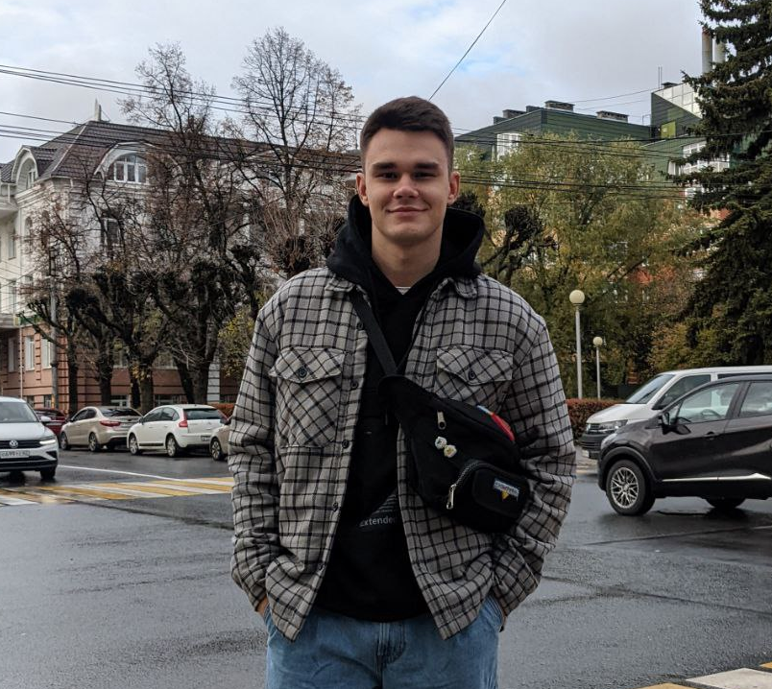

Налетов Мирослав Алексеевич
18
лет
Я студент Рязанского колледжа электроники
Учусь на 3 курсе Моя специальность:
Информационные системы и программирование
Квалификация – Разработчик веб и мультимедийных приложений,
ux ui дизайн

Slide 3



Профессиональные навыки
Хорошо владею следующими программами:
Visual Studio Code
Adobe Premiere Pro
Adobe Photoshop
Adobe Illustrator
Figma

Slide 4






Личные качества
Собранность
Исполнительность
Ответственность
Дружелюбность
Коммуникабельность
Пунктуальность
Стрессоустойчивость

Slide 5




Мои работы в Adobe Illustrator:

Slide 6


Slide 7


Slide 8



CAMPING USA

Slide 9

Работы в Figma

Slide 10
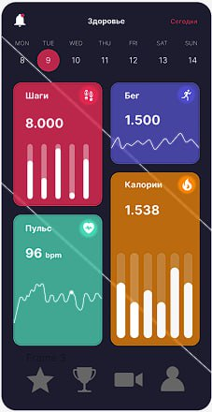
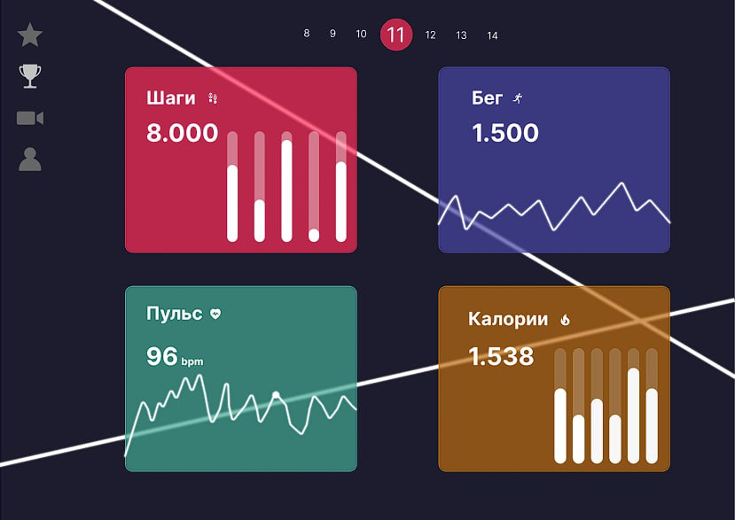
Шаблон интерфейса приложения - здоровье

Slide 11



Slide 12


Спасибо за внимание!
Контактные данные:
Телефон: + 7 900 903 07 21
Электронная почта: miroslav51myr@gmail.com
Надеюсь на плодотворное сотрудничество в дальнейшем.

